Slide 1
Пути социализации обучающихся с ТМНР в школе
Подготовила: Балтакис Наталья Николаевна
учитель – дефектолог

Slide 2
Социальная адаптация – по отношению к детям с нарушениями в развитии – это приспособление их к условиям жизни, приведение индивидуального и группового поведения в соответствие с системой общественных норм. Социализация предотвращает нарушение связи человека с внешним миром.

Slide 3
Основные пути социализации обучающихся
с ТМНР в школе
Формирование навыков самообслуживания
Уроки домоводства
Привитие трудовых навыков
Развитие навыков учебной деятельности
Развитие коммуникативных навыков

Slide 4
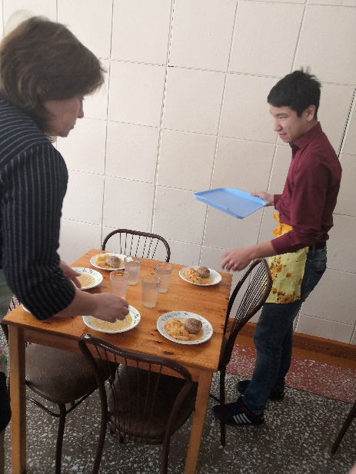
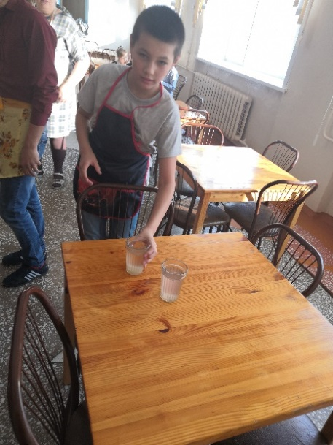
Формирование навыков самообслуживания

Slide 5
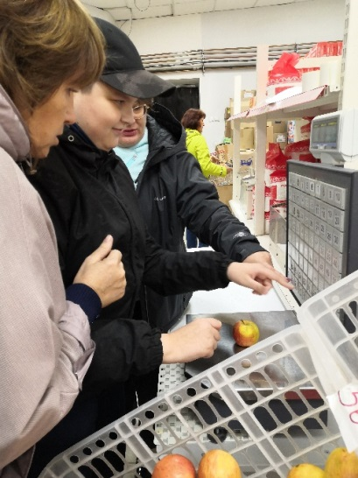
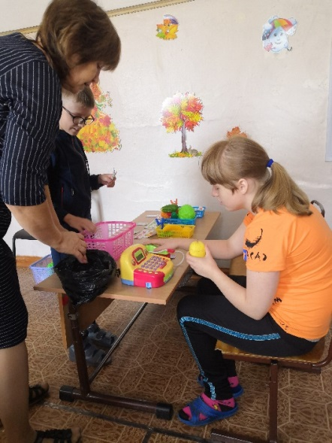
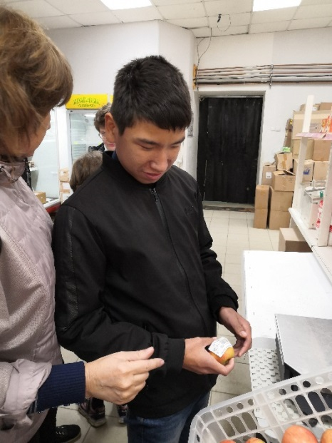
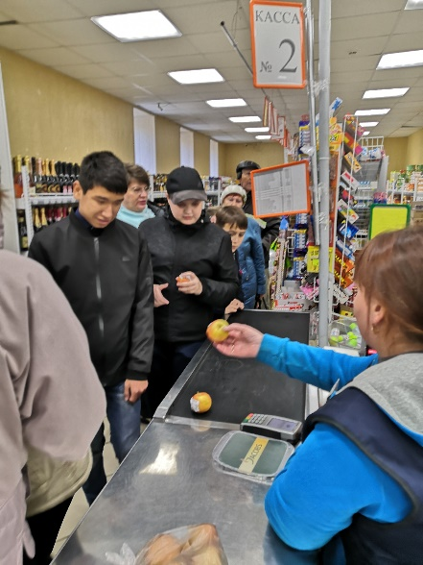
Уроки домоводства

Slide 6
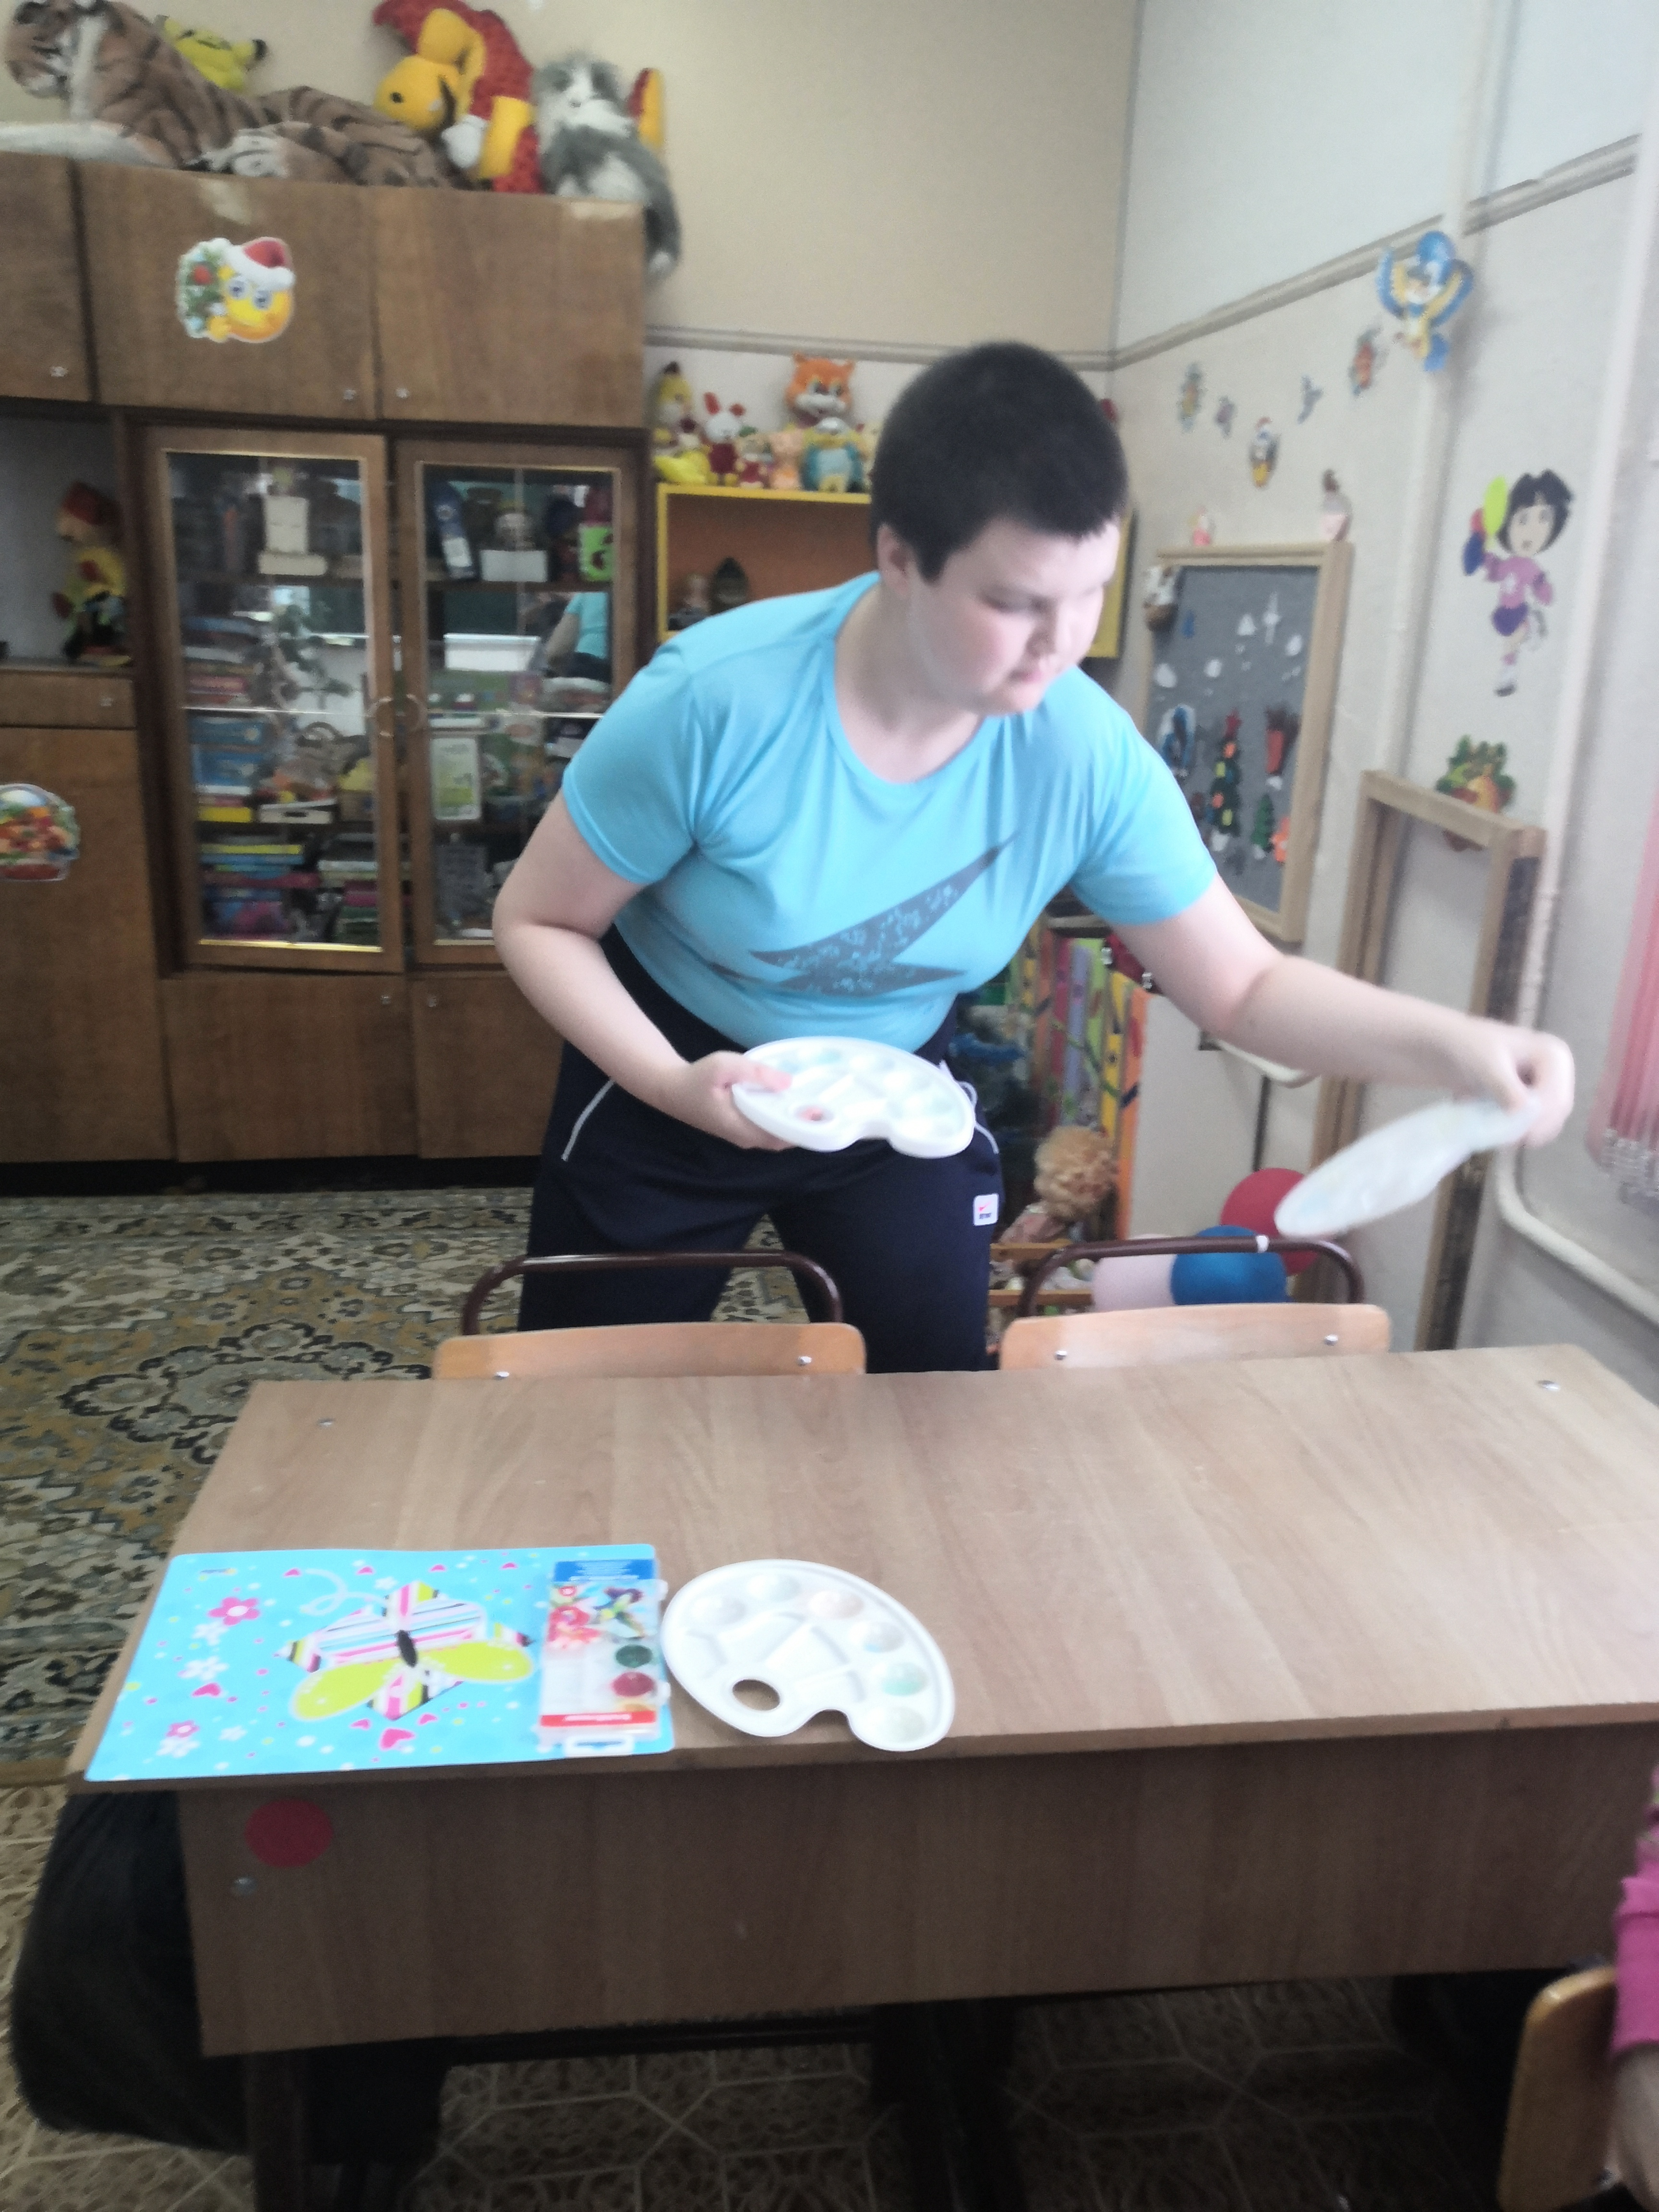
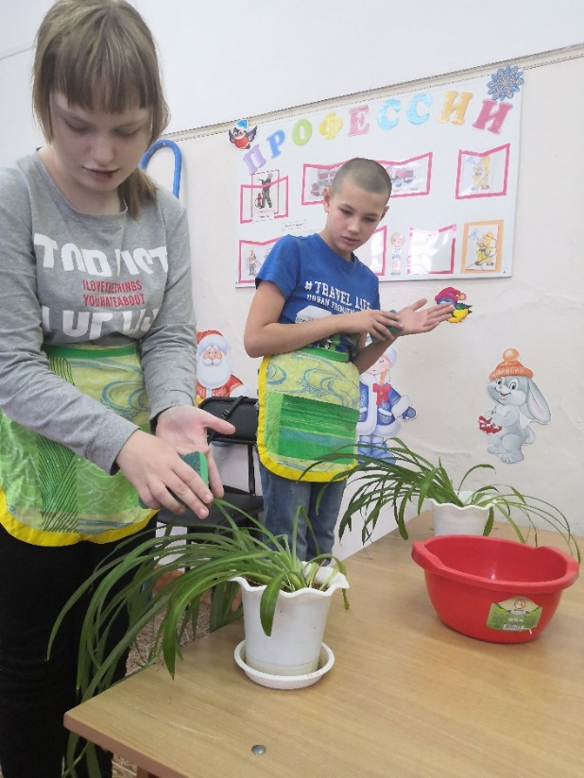
Привитие трудовых навыков

Slide 7
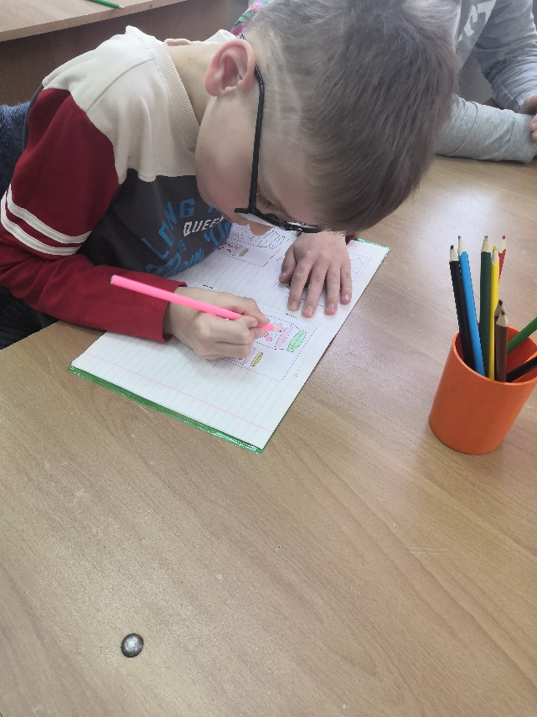
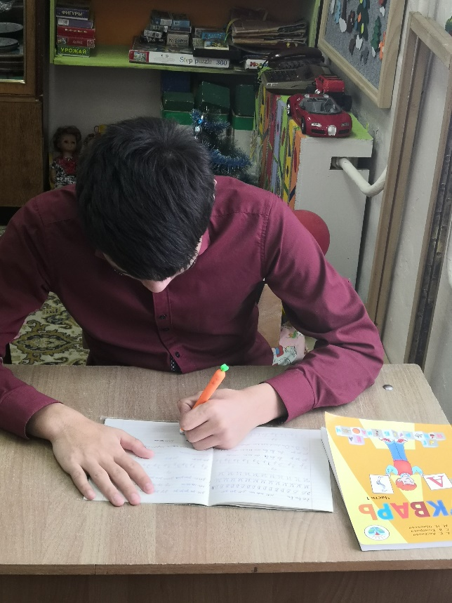
Развитие навыков учебной деятельности

Slide 8
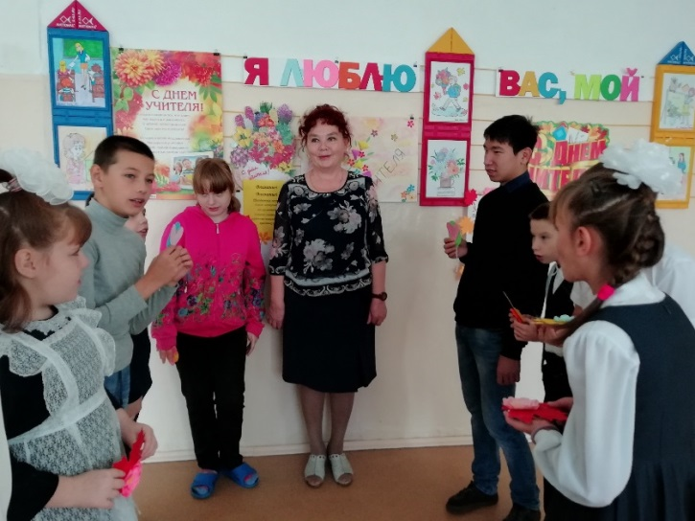
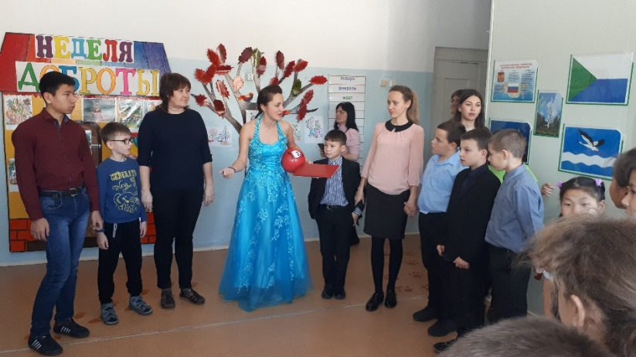
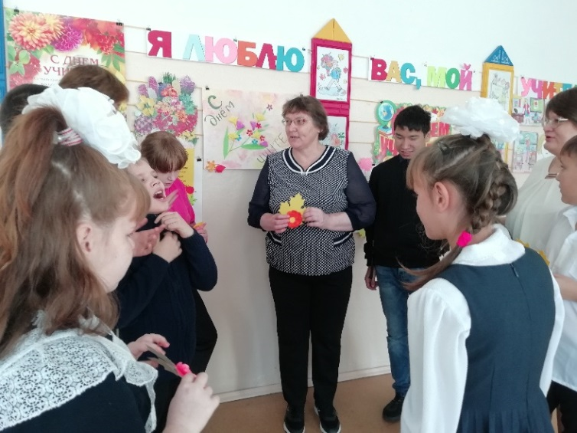
Развитие коммуникативных навыков

Slide 9
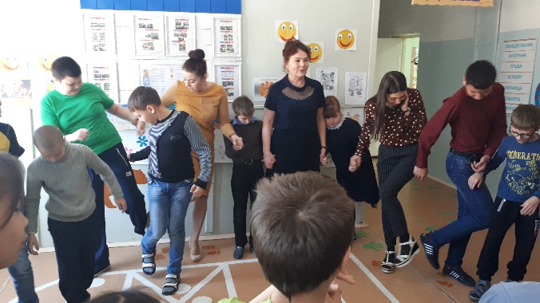
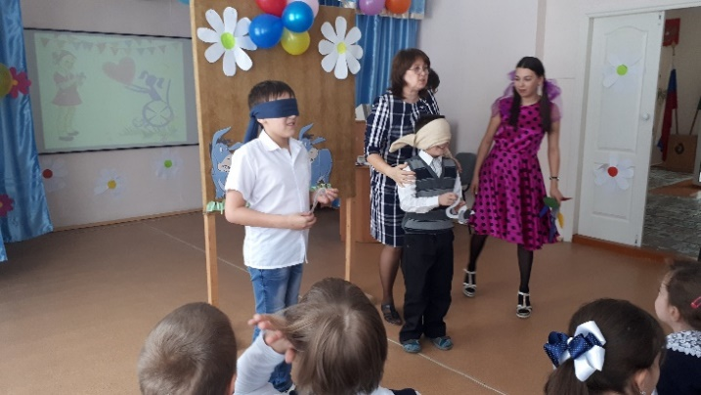
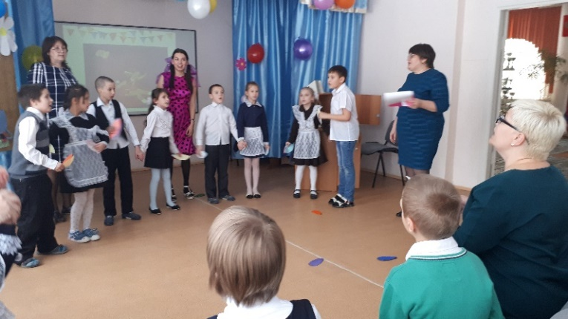
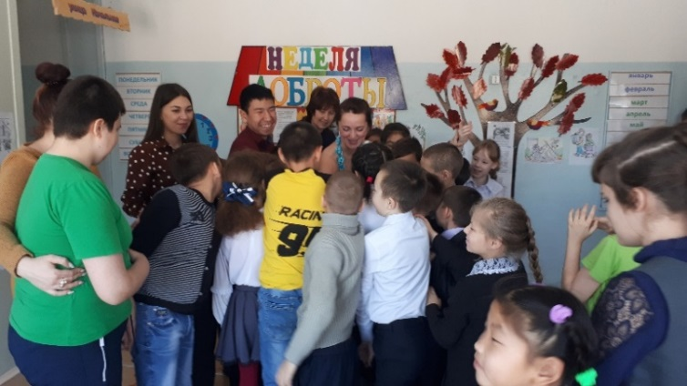
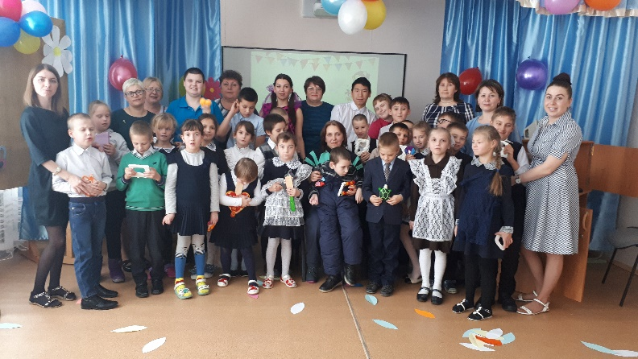
Развитие коммуникативных навыков

